Slide 1
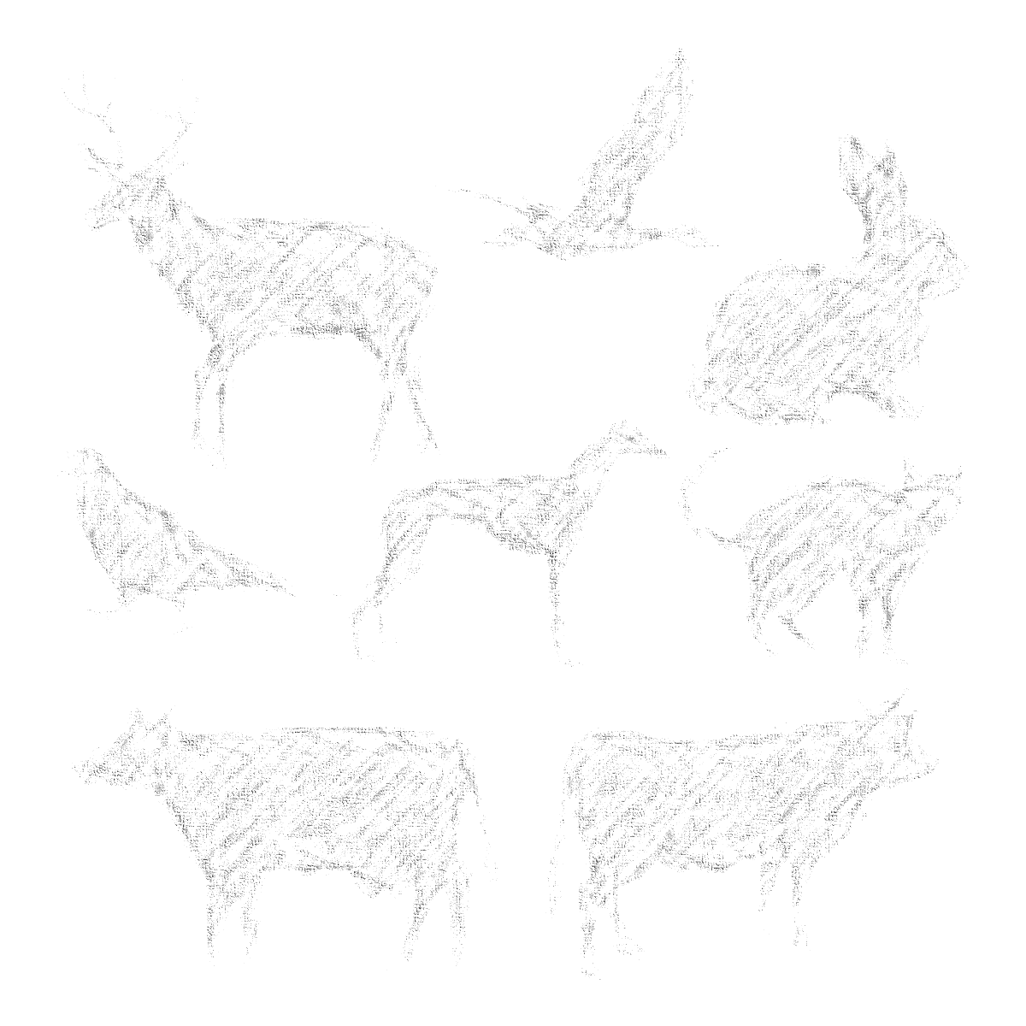
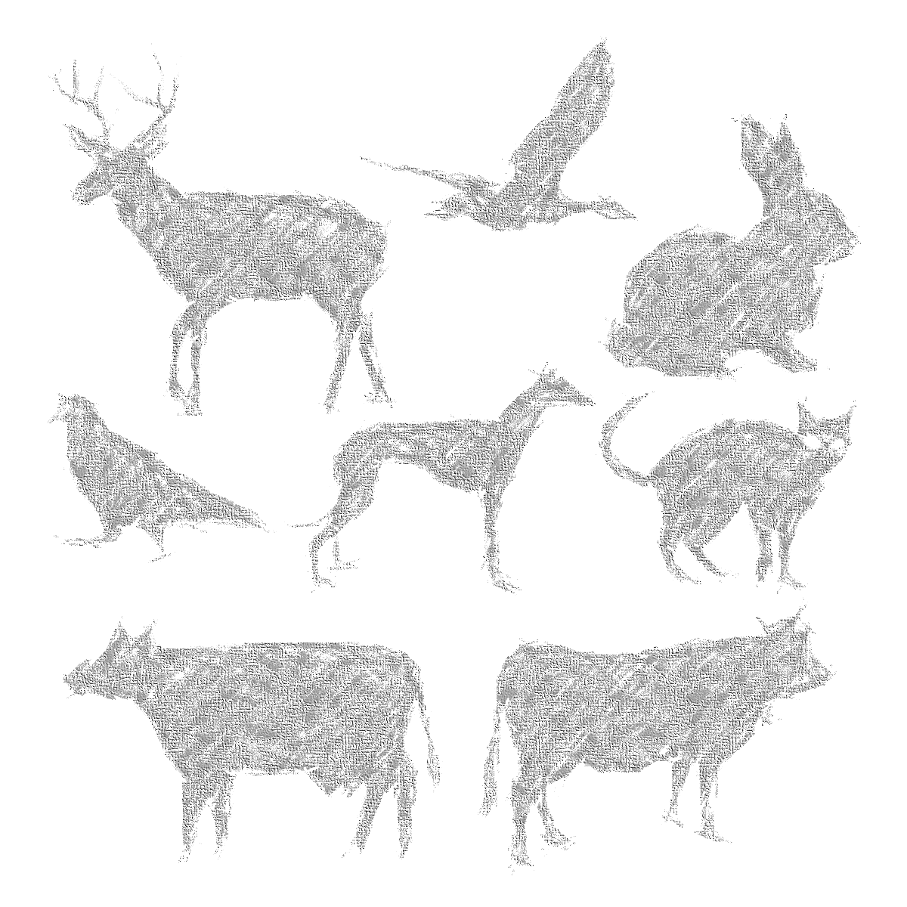
ZOOM DOOM
Turned-based RPG

Slide 2
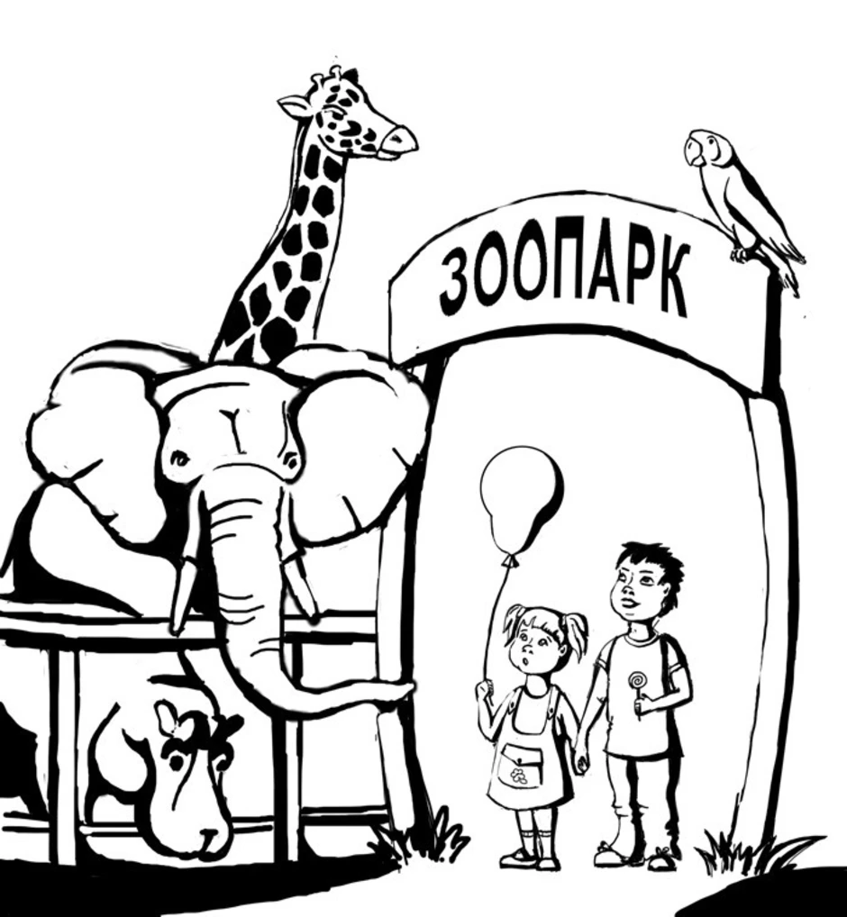
Концепция и цель
Вы – манул, который хочет сбежать из зоопарка. Ваши мохнатые сородичи будут сопротивляться вашему побегу, а потому ваша задача – побеждать животных, рекрутировать их в вашу команду и выйти из заперти!

Slide 3



Животные Как основные боевые единицы
Каждый враг после победы может быть рекрутирован – так вы будете пополнять свою команду новыми союзниками, обладающими своими качествами и умениями. Сбалансированная команда позволит вам побеждать более грозных соперников.

Slide 4
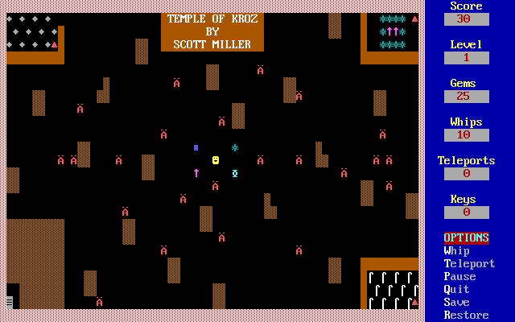
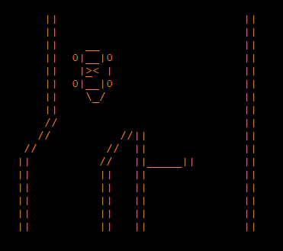
Визуальный дизайн

Slide 5
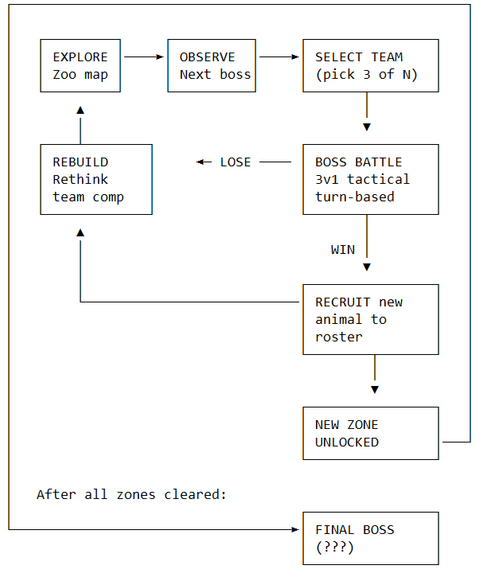
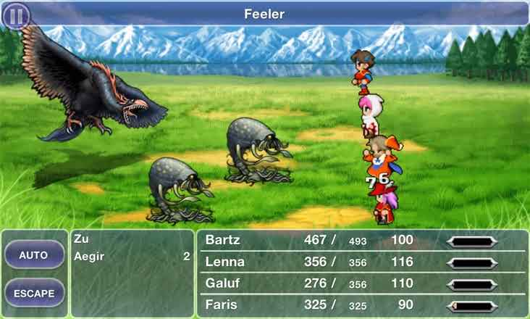
Геймплей

Slide 6
Спасибо за внимание!

